Slide 1

Независимая экспертиза при исполнении контракта, заключенного с единственным поставщиком, в случаях, предусмотренных законодательством РФ о контрактной системе в сфере закупок

Slide 2

Цели независимой экспертизы
Отсечь некачественные поставки товаров, услуг;
Наиболее эффективно использовать средства государственного бюджета;
Борьба со скрытой кредиторской задолженностью заказчиков перед поставщиками, когда
результат работ
намеренно не принимается;
Либо охотно принимается некачественный результат

Slide 3
Экспертиза
По способу установления правил поведения
Добровольная (необязательная)
Обязательная
По форме проведения
Внешняя (с привлечением экспертов и экспертных организаций)
Внутренняя (собственными силами заказчика)

Slide 4
Виды экспертизы
Экспертиза в силу закона
Независимая экспертиза
Силами заказчика
С привлечением внешних экспертов
Только внешние эксперты

Slide 5
Экспертиза «своими силами»
Во всех случаях, когда не требуется привлечение «внешних экспертов»;
Порядок устанавливается самостоятельно (локальный акт);
Участвуют работники заказчика;
Условия ст. 41 не распространяются;
Форма экспертного заключения или его обязательное наличие не установлены ФЗ
Ответственность по законодательству РФ

Slide 6
Добровольная (необязательная) экспертиза
- когда заказчику предоставлено право привлекать экспертов (экспертные организации).
1) При подготовке и проведении конкурсов – в целях обеспечения экспертной оценки конкурсной документации, заявок на участие в конкурсах, осуществляемой в ходе проведения предквалификационного отбора участников конкурса, оценки соответствия участников конкурсов дополнительным требованиям (ст. 58);
2) В ходе исполнения контракта (до принятия решения об одностороннем отказе от исполнения контракта) – в целях экспертизы поставленного товара, выполненной работы, оказанной услуги (чч. 8-11 ст. 95);
3) экспертиза результатов закупок.

Slide 7
ОБЯЗАТЕЛЬНАЯ ЭКСПЕРТИЗА
с привлечением независимой экспертной организации
Заказчик обязан привлечь экспертов, если закупка осуществляется у единственного поставщика(ч.4 ст.94 № 44-ФЗ).
Исключения:
закупка услуг экспертов, экспертных организаций
закупки по основаниям, предусмотренных пунктами 1 — 9, 14, 15, 17 — 23, пунктом 24 (только при осуществлении закупок для обеспечения федеральных нужд), пунктами 25, 26, 28 — 30, 32, 33, 36, 40, 41, 42, 44, 45, 46, 47 — 48 части 1 статьи 93
предметом закупки является разработка проектной документации объекта капитального строительства и (или) результаты инженерных изысканий, уже прошедшие обязательную государственную или негосударственную экспертизу.
Правительство РФ вправе определить иные случаи обязательного проведения экспертами, экспертными организациями экспертизы предусмотренных контрактом поставленных товаров, выполненных работ, оказанных услуг. Заказчик обязан привлечь экспертов в этих случаях.
Во всех остальных случаях заказчик сам принимает решение, привлекать экспертов или проводить экспертизу своими силами.

Slide 8

Необходимость проведения экспертизы (привлечения экспертов)
1. Приемка результата каждой проведенной закупки (ч.3 ст.94);
2. Приемка результата промежуточного этапа исполнения по контракту (ч.1 ст.94);
На заказчика возлагается обязанность проведения экспертизы результата каждой закупки
1 закупка = 1 экспертиза
1 этап закупки = 1 экспертиз

Slide 9
Независимая экспертиза силами экспертной организации
Заказчик может провести экспертизу с привлечением экспертов или экспертных организаций (ч. 3 ст. 94 Закона 44-ФЗ).
Не все лица могут быть допущены к проведению экспертизы. Перечень таких лиц содержится в ст. 41 закона 44-ФЗ. Например, это работники заказчика и поставщика, даже уволенные менее, чем два года назад, близкие родственники, контрактные управляющие, члены комиссии по осуществлению закупок.
Если среди экспертов оказались люди, которые не могут быть допущены к экспертизе, заказчик должен заменить такого эксперта или экспертную организацию (ч. 4 ст. 41 Закона 44-ФЗ). Конечно, это, скорее всего, повлечет дополнительные затраты и временные задержки. Можно включить в документацию о закупке следующее положение: эксперт признает, что не является лицом, которое не может привлекаться к проведению экспертизы и несет ответственность за предоставление недостоверных сведений. Это позволит заказчику в случае выявления нарушений расторгнуть договор с экспертом и провести новую закупку.

Slide 10

КТО ТАКИЕ ЭКСПЕРТЫ?
1
Эксперт_______________
лицо, обладающее не только знаниями и практическим опытом в той или иной области, с научной и методологической подготовкой, но и лицо, которому стороны доверяют. Суждение эксперта должно быть абсолютно независимым, обоснованным и экспертные действия проводятся с разумной достаточностью.
Поэтому, в законе есть требования к допустимости участия эксперта.
Ответственность эксперта за дачу ложных показаний регулируется статьей 307 УК РФ.
Не все эксперты готовы подписать данную оговорку.

Slide 11
Договор на экспертные услуги
Эксперт или экспертная организация –
осуществляют на основе договора деятельность по изучению и оценке предмета экспертизы, а также по подготовке экспертных заключений по поставленным заказчиком, участником закупки вопросам в случаях, предусмотренных Федеральным законом № 44-ФЗ (п.15 ст.3)
Письмо Минфина России от 27.12.2017 № 24-02-07/87603 "О проведении экспертизы, требованиях к экспертам (экспертным организациям) и закупке услуг по проведению экспертизы у единственного поставщика (подрядчика, исполнителя)

Slide 12
Содержание договора на экспертные услуги
В Законе № 44-ФЗ отсутствуют указания на особенности порядка заключения контракта с экспертом, экспертной организацией. Такой контракт должен заключаться по результатам определения исполнителя в общем порядке.
В контракте рекомендуется указать:
обязательные условия для включения в контракт;
функции и полномочия эксперта, экспертной организации, предмет экспертизы;
условие о праве эксперта, экспертной организации запрашивать у заказчика, поставщика (подрядчика, исполнителя) дополнительные материалы, относящиеся к предмету экспертизы (ч. 6 ст. 41 Закона № 44-ФЗ);
вид и размер ответственности эксперта, экспертной организации, в том числе за предоставление недостоверных результатов экспертизы, недостоверного или заведомо ложного экспертного заключения, невыполнение экспертом требования об уведомлении заказчика о наличии оснований для отстранения от проведения экспертизы (ч. 7 ст. 41 Закона № 44-ФЗ);
срок проведения экспертизы, который не должен превышать срок поставки по контракту;
ответственность сторон;
Регламент взаимодействия, утвержденные формы документов: рекламации, акты приемки-передачи и т.д.;

Slide 13
КАКИЕ ТРЕБОВАНИЯ ПРЕДЪЯВЛЯТЬ К ЭКСПЕРТУ И ЭКСПЕРТНОЙ ОРГАНИЗАЦИИ?
1
Экспертная организация должна быть:
независимая;
авторитетная, иметь деловую репутацию;
иметь систему подготовки экспертов;
иметь опыт участия в судебных экспертизах.
Эксперты должны иметь:
высшее образование;
профессиональную и дополнительную подготовку;
владение методиками экспертизы;
обучение пользования приборами и оборудованием.
Оборудование:
Поверенное, калиброванное. Срок поверки не должен истекать в день проведения замеров

Slide 14

Как оформляются отношения с «внешним» экспертом?
Заключение договора (см. п.15 ст.3 44-ФЗ)
Проводятся процедуры, предусмотренные 44-ФЗ (ч.3. ст. 94 - «…могут привлекаться эксперты, экспертные организации на основании контрактов, заключенных в соответствии с настоящим Федеральным законом»).
Предмет договора - возмездное оказание услуг
При заключении контракта в случаях, предусмотренных 1, 4, 5, 8, 15, 20, 21, 23, 26, 28, 29, 40 и 41 части 1 статьи 93 ФЗ №44 требования частей 4 - 9, 11 - 13 статьи 34 ФЗ №34 заказчиком могут не применяться к указанному контракту. В этих случаях контракт может быть заключен в любой форме, предусмотренной Гражданским кодексом РФ для совершения сделок.

Slide 15
Права эксперта
Для проведения экспертизы и подготовки заключения эксперты и экспертные организации имеют право запрашивать у заказчика, поставщика (подрядчика, исполнителя) дополнительные материалы, относящиеся к предмету экспертизы, условиям исполнения контракта и отдельным этапам исполнения контракта (ч.6 ст.41 и ч.5 ст. 94).
Закон не устанавливает форму обращения с запросом, а равно срок, в который заказчик или поставщик обязан направить советующие материалы.
Рекомендация: указать порядок взаимодействия экспертов и сторон основного контракта в договоре с экспертом и внести соответствующую обязанность для исполнителя в основной государственный (муниципальный) контракт.

Slide 16
Порядок проведения экспертизы
Эксперт- специалист, облеченный правом и доверием. Он обязан сличить документы, проверить требования, которые написаны в техническом задании.
I этап- Проверка документов на полноту и соответствие.
II этап- Проверка маркировок товара.
Пример: Аппарат в ТЗ один, а поставлен-другой, подобный, но более дешевый, и паспорт вложен от дорогого.
III этап-Установление характеристик.
IV этап- При несовпадении характеристик и других причинах-рассматриваются качественные характеристики с привлечением аккредитованных лабораторий.
V этап- Экспертиза на соответствие не только условий ТЗ контракта, но и целей закупки.

Slide 17
Результаты экспертизы
Результаты отдельного этапа исполнения контракта (за исключением контракта, заключенного в соответствии с пп. 4 или 5 ч. 1 ст. 93 ФЗ №44), информация о поставленном товаре, выполненной работе или об оказанной услуге отражаются заказчиком в отчете, размещаемом в единой информационной системе (ч. 9 ст. 94).
Закон о КС устанавливает требование о размещении в ЕИС заключения по итогам экспертизы результатов исполнения контракта в качестве приложения к отчету о результатах отдельного этапа исполнения контракта (ч. 10 ст. 94)
- Количество экспертных заключений, подготовленных и размещенных в единой информационной системе, должно быть равно количеству заключенных контрактов, скорректированных на величину этапов по каждому контракту;
- Порядок подготовки, форма и размещения в ЕИС отчета о результатах отдельного этапа исполнения контракта определяются ПП РФ от 28.11.2013 №1093;
- п. 10 ПП РФ № 1093 устанавливает обязанность о размещении в ЕИС отчета и документов в электронной форме, предусмотренных ч. 10 ст. 94 Закона о КС.

Slide 18
Конфликт интересов (ч.2 ст. 41)
Не могут быть допущены к работе эксперты, если они:
на дату проведения экспертизы являются должностными лицами или работниками заказчика либо поставщика;
2. в течение менее чем двух лет, предшествующих дате проведения экспертизы, являлись должностными лицами или работниками заказчика либо поставщика;
( т.е. экспертом не может быть лицо, работавшее у заказчика или поставщика и прекратившее с ним трудовые отношения в двухгодичный период, предшествующий дате проведения экспертизы);
3. имеют имущественные интересы в заключении контракта, в отношении которого проводится экспертиза (например, участник закупки, заявке которого присвоен второй номер, если экспертиза проводится до принятия заказчиком решения об одностороннем отказе от исполнения контракта, либо аналогичный субъект при оценке заявок на участие в конкурсах, осуществляемой в ходе проведения предквалификационного отбора);

Slide 19
Конфликт интересов (продолжение)
Не могут быть допущены к работе эксперты, если они:
4) являются супругом (супругой) руководителя заказчика, члена комиссии по осуществлению закупок, руководителя контрактной службы, контрактного управляющего, должностного лица или работника поставщика (подрядчика, исполнителя);
5) являются близкими родственниками руководителя заказчика, члена комиссии по осуществлению закупок, руководителя контрактной службы, контрактного управляющего, должностного лица или работника поставщика (подрядчика, исполнителя), т.е. родственниками по прямой восходящей и нисходящей линии (родителями и детьми, дедушкой, бабушкой и внуками), полнородными и неполнородными (имеющими общих отца или мать) братьями и сестрами, усыновителями или усыновленными по отношению к ним;

Slide 20
Конфликт интересов (продолжение)
Не могут быть допущены к работе эксперты, если они:
6) находятся в таком положении по отношению к заказчику или поставщику (подрядчику, исполнителю), что последний прямо или косвенно (через третье лицо) может оказывать влияние на результат проводимой экспертизы.
Примеры:
- Материальная зависимость (например, представитель заказчика и эксперт связаны договором займа или эксперт сотрудничает с поставщиком на постоянной основе по гражданско-правовому договору),
- Подчиненность или близкие отношения между экспертом и сторонами контракта (например, эксперт и представитель заказчика - бывшие супруги, тесть и зять и т.п.),
- Иные случаи, которые могут порождать конфликт интересов и влиять на независимость эксперта при проведении экспертизы.

Slide 21

Документы, подтверждающие отсутствие конфликта интересов
«Уведомление о допустимости
участия в проведении экспертизы
(в том числе об отсутствии оснований
для недопуска к проведению
экспертизы в соответствии с ч.3 ст.41)»
Правила:
Направляется экспертом в адрес заказчика и поставщика
Письменная форма уведомления
При привлечении экспертной организации целесообразно оформлять письменное уведомление как в целом для юридического лица, так и в отношении каждого из лиц, участвующих в проведении экспертизы

Slide 22
Последствия выявления конфликта интересов
В случае выявления нарушения условий допуска, препятствующих проведению экспертизы и относящихся к экспертам (экспертным организациям), заказчик принять незамедлительные меры, направленные на привлечение для проведения экспертизы иного эксперта, иной экспертной организации
Правила:
Касается только конфликта интересов и только внешних экспертов (см. ч.4 ст.41)!
Отказ в заключении договора с экспертом (расторжение, если договор был заключен)
Выбор новой экспертной организации (замена эксперта) с соответствующим оформлением для допуска к проведению экспертизы

Slide 23
Вопросы, которые нам чаще всего задают
Как формируется цена на экспертизу?
Возможно ли заключение рамочного договора на различные виды экспертизы закупок у единственного поставщика?
Может ли быть экспертом дружественная организация, либо эксперт, с которым формально нет конфликта интересов? Можно ли быть экспертами друг у друга?
С какими экспертизами закупок у единственного поставщика приходилось разбираться экспертам Уральской торгово-промышленной палаты?

Slide 24
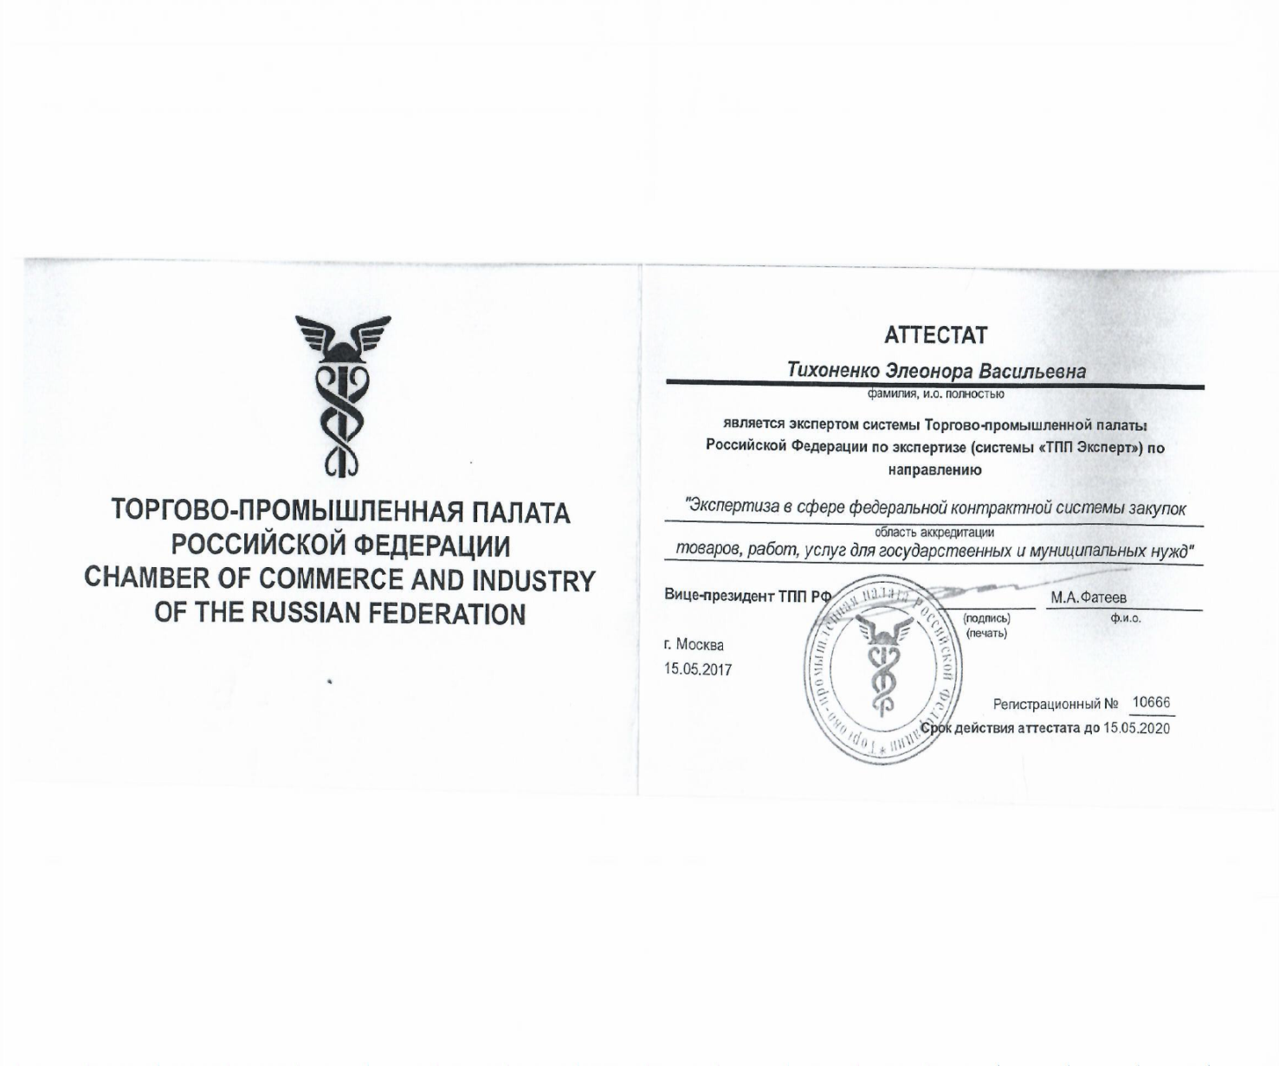
Удостоверение эксперта Уральской ТПП
Контакты Уральской ТПП
Тел/факс: +7 (343) 214 80 10
E-mail: z@uralcci.com

Slide 25

Контакты Уральской ТПП
Тел/факс: +7 (343) 214 80 10 +7 (343) 214 80 11
E-mail: expert@uralcci.com Z@URALCCI.COM

